Slide 1




Slide 2
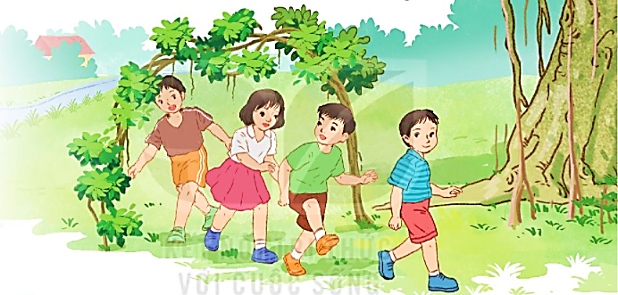

Slide 3
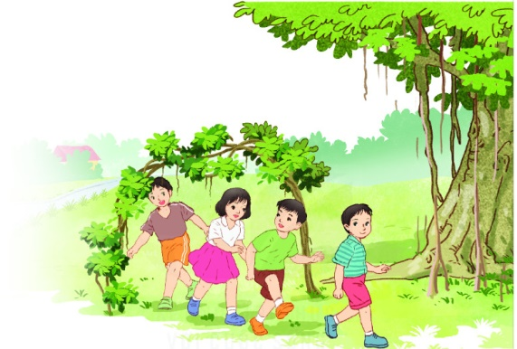

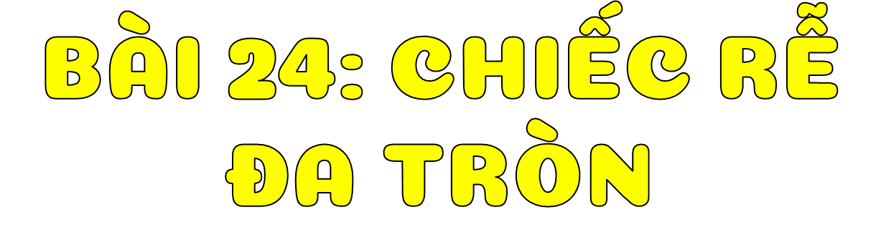
Thứ tư ngày 19 tháng 4 năm 2023

Slide 4
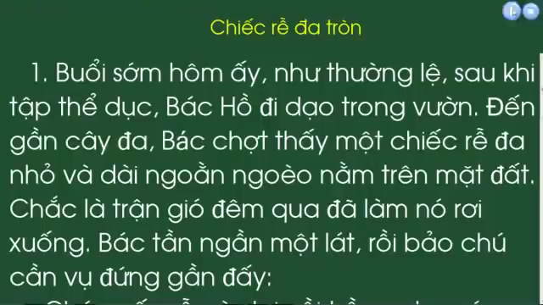


TAI NGHE
MẮT DÕI
TAY DÒ

Slide 5
GIỌNG ĐỌC TOÀN BÀI:
- Giọng đọc nhẹ nhàng, tình cảm, chậm rãi, thiết tha.
- Đọc đúng giọng nhân vật: Giọng Bác Hồ ấm áp, tình cảm. Giọng chú cần vụ nhẹ nhàng, lễ phép.
- Ngắt giọng, nhấn giọng đúng chỗ.

Slide 6


ngoằn ngoèo
cuốn
cuộn
chiếc rễ

Slide 7

ĐỌC
Luyện đọc câu dài
Một sớm hôm ấy, như thường lệ, Bác Hồ đi dạo trong vườn.
Đến gần cây đa, Bác chợt thấy một chiếc rễ đa nhỏ và dài ngoằn ngoèo trên mặt đất.

Slide 8

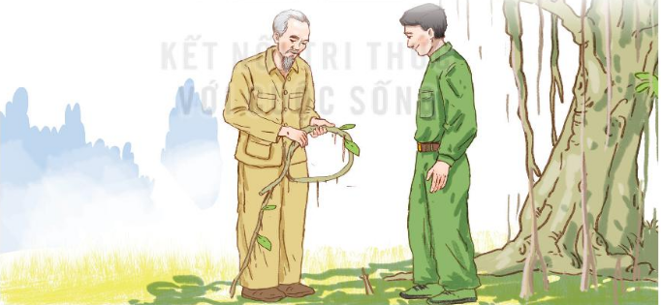

Câu chuyện gồm mấy đoạn ?
CHIẾC RỄ ĐA TRÒN
Một sớm hôm ấy, như thường lệ, Bác Hồ đi dạo trong vườn. Đến gần cây đa, Bác chợt thấy một chiếc rễ đa nhỏ và dài ngoằn ngoèo trên mặt đất. Chắc là trận gió đêm qua đã làm nó rơi xuống. Bác tần ngần một lát, rồi nói với chú cần vụ:
Chú cuốn chiếc rễ này lại, rồi trồng cho nó mọc tiếp nhé!
Theo lời Bác, chú cần vụ xới đất, vùi chiếc rễ xuống. Thấy vậy, Bác ân cần bảo:
Chú nên làm thế này.

Slide 9

CHIẾC RỄ ĐA TRÒN
Nói rồi, Bác cuộn chiếc rễ thành một vòng tròn, cùng chú cần vụ buộc nó tựa vào hai cái cọc, sau đó mới vùi hai đầu rễ xuống đất.
Chú cần vụ thắc mắc:
Thưa Bác, Bác làm thế để làm gì ạ?
Bác khẽ cười:
Rồi chú sẽ biết.
Nhiều năm sau, chiếc rễ đã lớn và thành cây đa con có vòng lá tròn. Thiếu nhi vào thăm vườn Bác, em nào cũng thích chơi trò chui qua chui lại vòng lá ấy. Lúc đó, mọi người mới hiểu vì sao Bác cho trồng chiếc rễ đa thành hình tròn như thế.

Slide 10




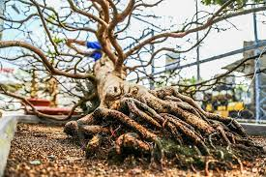
+ Cần vụ: người làm công việc chăm sóc Bác Hồ.
+ Tần ngần: đang mải suy nghĩ cân nhắc nên làm gì hay quyết
định như thế nào.
GIẢI NGHĨA TỪ
+ Ngoằn ngoèo: uốn lượn theo nhiều hướng khác nhau.
Notes:
Bài giảng được thiết kế bởi: Phạm Duyên

Slide 11




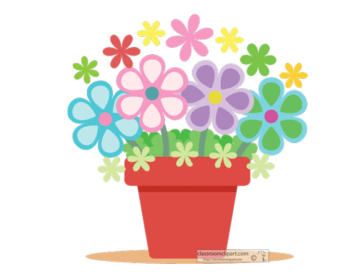
Tất cả các thành viên đều đọc
Phân công đọc theo đoạn
Giải nghĩa từ cùng nhau nếu có

Slide 12
CHIẾC RỄ ĐA TRÒN
Một sớm hôm ấy, như thường lệ, Bác Hồ đi dạo trong vườn. Đến gần cây đa, Bác chợt thấy một chiếc rễ đa nhỏ và dài ngoằn ngoèo trên mặt đất. Chắc là trận gió đêm qua đã làm nó rơi xuống. Bác tần ngần một lát, rồi nói với chú cần vụ:
Chú cuốn chiếc rễ này lại, rồi trồng cho nó mọc tiếp nhé!
Theo lời Bác, chú cần vụ xới đất, vùi chiếc rễ xuống. Thấy vậy, Bác ân cần bảo:
Chú nên làm thế này.

Slide 13
CHIẾC RỄ ĐA TRÒN
Nói rồi, Bác cuộn chiếc rễ thành một vòng tròn, cùng chú cần vụ buộc nó tựa vào hai cái cọc, sau đó mới vùi hai đầu rễ xuống đất.
Chú cần vụ thắc mắc:
Thưa Bác, Bác làm thế để làm gì ạ?
Bác khẽ cười:
Rồi chú sẽ biết.
Nhiều năm sau, chiếc rễ đã lớn và thành cây đa con có vòng lá tròn. Thiếu nhi vào thăm vườn Bác, em nào cũng thích chơi trò chui qua chui lại vòng lá ấy. Lúc đó, mọi người mới hiểu vì sao Bác cho trồng chiếc rễ đa thành hình tròn như thế.

Slide 14

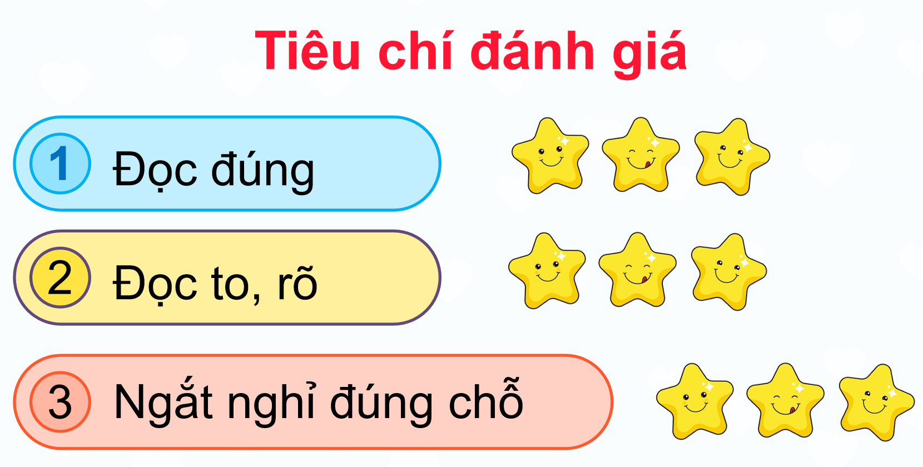


Slide 15
ĐỌC TOÀN BÀI
CHIẾC RỄ ĐA TRÒN
Một sớm hôm ấy, như thường lệ, Bác Hồ đi dạo trong vườn. Đến gần cây đa, Bác chợt thấy một chiếc rễ đa nhỏ và dài ngoằn ngoèo trên mặt đất. Chắc là trận gió đêm qua đã làm nó rơi xuống. Bác tần ngần một lát, rồi nói với chú cần vụ:
Chú cuốn chiếc rễ này lại, rồi trồng cho nó mọc tiếp nhé!
Theo lời Bác, chú cần vụ xới đất, vùi chiếc rễ xuống. Thấy vậy, Bác ân cần bảo:
Chú nên làm thế này.

Slide 16
ĐỌC TOÀN BÀI
CHIẾC RỄ ĐA TRÒN
Nói rồi, Bác cuộn chiếc rễ thành một vòng tròn, cùng chú cần vụ buộc nó tựa vào hai cái cọc, sau đó mới vùi hai đầu rễ xuống đất.
Chú cần vụ thắc mắc:
Thưa Bác, Bác làm thế để làm gì ạ?
Bác khẽ cười:
Rồi chú sẽ biết.
Nhiều năm sau, chiếc rễ đã lớn và thành cây đa con có vòng lá tròn. Thiếu nhi vào thăm vườn Bác, em nào cũng thích chơi trò chui qua chui lại vòng lá ấy. Lúc đó, mọi người mới hiểu vì sao Bác cho trồng chiếc rễ đa thành hình tròn như thế.

Slide 17


Slide 18


TRẢ LỜI CÂU HỎI
1. Thấy chiếc rễ đa nằm trên mặt đất, Bác đã bảo chú cần vụ làm gì?
→ Thấy chiếc rễ đa nằm trên mặt đất, Bác đã bảo chú cần vụ cuốn chiếc rễ lại rồi đem trồng cho nó mọc tiếp.
2. Bác hướng dẫn chú cần vụ trồng chiếc rễ đa như thế nào?
→ Bác hướng dẫn chú cần vụ cuộn chiếc rễ thành một vòng tròn, buộc nó tựa vào hai cái cọc, rồi vùi hai đầu rễ xuống đất.

Slide 19
3. Vì sao Bác cho trồng chiếc rễ đa như vậy?
→ Bác cho trồng chiếc rễ đa như vậy để nó mọc thành cây đa có vòng lá tròn, các em thiếu nhi có thể chui qua chui lại vòng là ấy khi vào thăm vườn Bác.
4. Qua bài đọc, em thấy tình cảm của Bác Hồ với thiếu nhi như thế nào?
→ Qua bài đọc, ta thấy Bác rất yêu thương các cháu thiếu niên, nhi đồng.

Slide 20

LUYỆN TẬP

Slide 21
Luyện tập
1. Chọn từ (cuốn, vùi, xới, trồng) phù hợp với mỗi chỗ trống?
Chú (…) rễ này lại rồi (…) cho nó mọc tiếp nhé!
Chú cần vụ (…) đất, (…) chiếc rễ xuống.
a. Chú cuốn rễ này lại rồi trồng cho nó mọc tiếp nhé!
b. Chú cần vụ xới đất, vùi chiếc rễ xuống.

Slide 22

Luyện tập
2. Tìm trong bài câu có dùng dấu chấm than. Câu đó dùng để làm gì? (Chọn ý đúng)
Nêu yêu cầu, đề nghị
Thể hiện cảm xúc
Kể sự việc, hoạt động
→ Chú cuốn chiếc rễ này lại, rồi trồng cho nó mọc tiếp nhé!

Slide 23

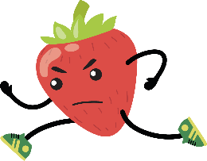

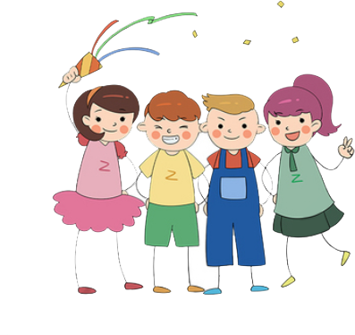
Luyện đọc lại

Slide 24
LUYỆN ĐỌC
CHIẾC RỄ ĐA TRÒN
Một sớm hôm ấy, như thường lệ, Bác Hồ đi dạo trong vườn. Đến gần cây đa, Bác chợt thấy một chiếc rễ đa nhỏ và dài ngoằn ngoèo trên mặt đất. Chắc là trận gió đêm qua đã làm nó rơi xuống. Bác tần ngần một lát, rồi nói với chú cần vụ:
Chú cuốn chiếc rễ này lại, rồi trồng cho nó mọc tiếp nhé!
Theo lời Bác, chú cần vụ xới đất, vùi chiếc rễ xuống. Thấy vậy, Bác ân cần bảo:
Chú nên làm thế này.

Slide 25
LUYỆN ĐỌC
CHIẾC RỄ ĐA TRÒN
Nói rồi, Bác cuộn chiếc rễ thành một vòng tròn, cùng chú cần vụ buộc nó tựa vào hai cái cọc, sau đó mới vùi hai đầu rễ xuống đất.
Chú cần vụ thắc mắc:
Thưa Bác, Bác làm thế để làm gì ạ?
Bác khẽ cười:
Rồi chú sẽ biết.
Nhiều năm sau, chiếc rễ đã lớn và thành cây đa con có vòng lá tròn. Thiếu nhi vào thăm vườn Bác, em nào cũng thích chơi trò chui qua chui lại vòng lá ấy. Lúc đó, mọi người mới hiểu vì sao Bác cho trồng chiếc rễ đa thành hình tròn như thế.

